Slide 1
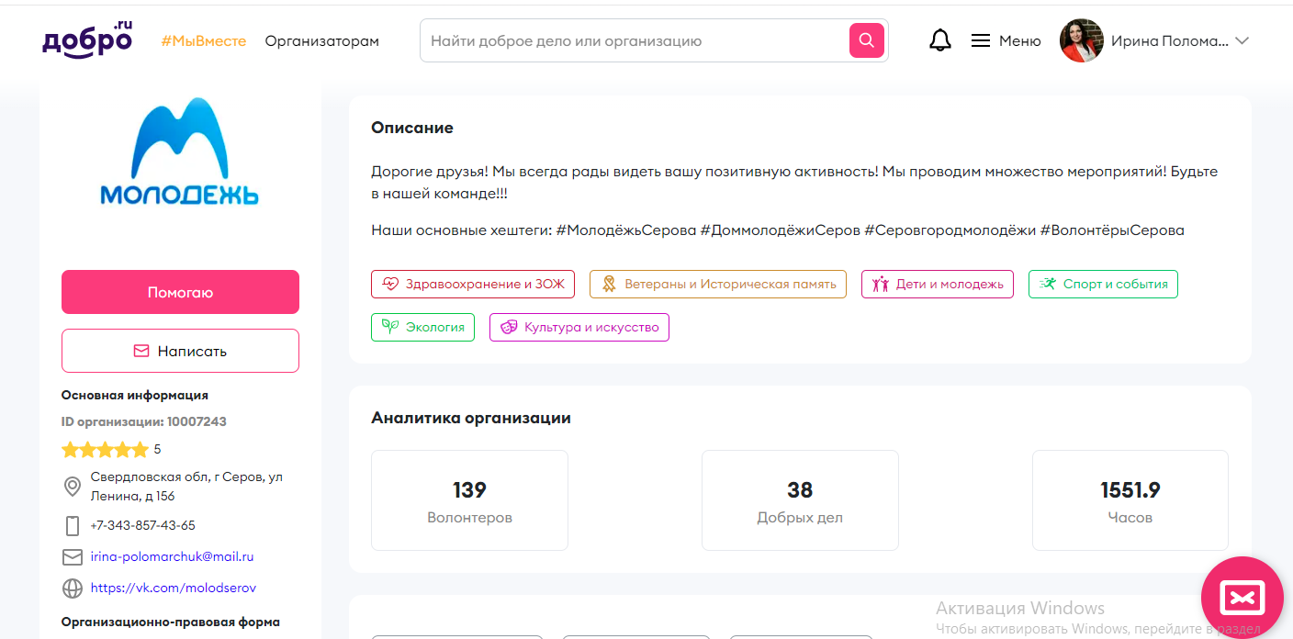

Slide 2

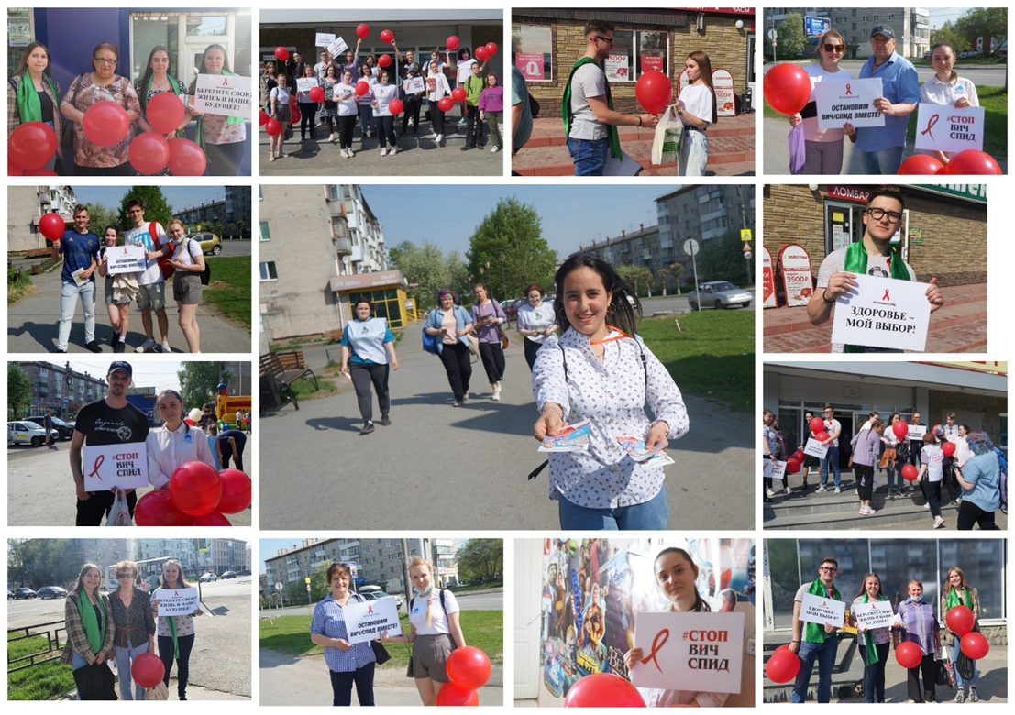
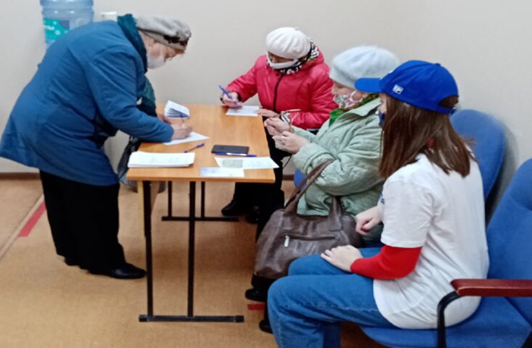
Медицинское волонтерство
Серовский гордской округ – городское объединение «Я – Доброволец»
Акция «Здоровый город»
Профилактическая акция «Стоп-ВИЧ-СПИД»

Slide 3
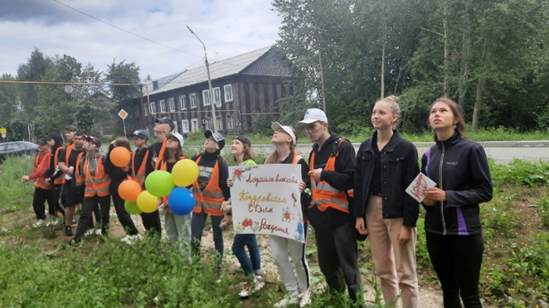

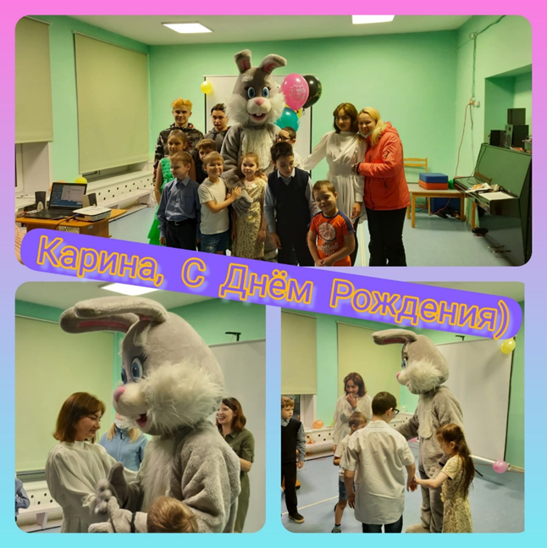
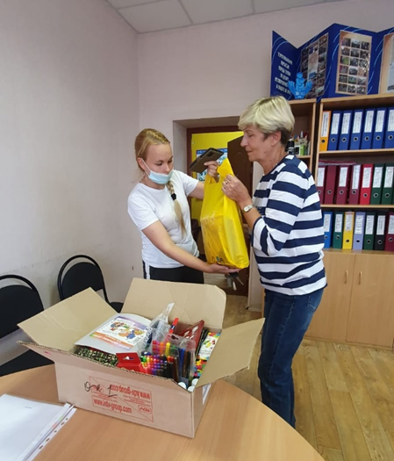
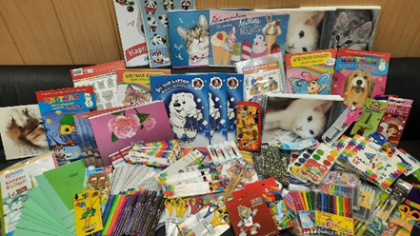
Социальное волонтерство
Серовский гордской округ –
городское объединение «Я – Доброволец»
Акция «МЫВМЕСТЕ»
Акция «Добро под новый год!»
Акция «Помоги пойти учиться»

Slide 4
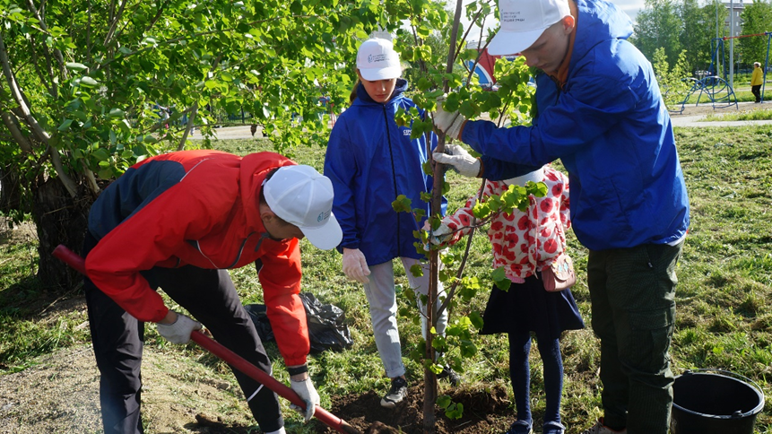
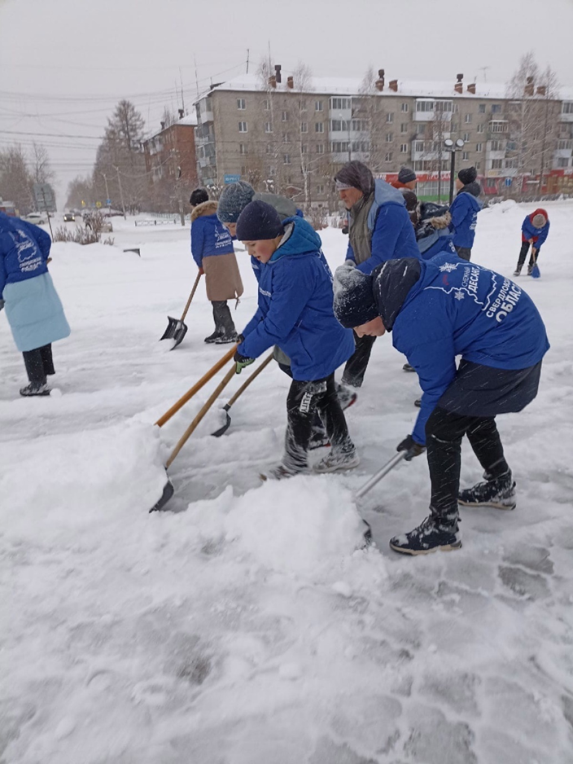

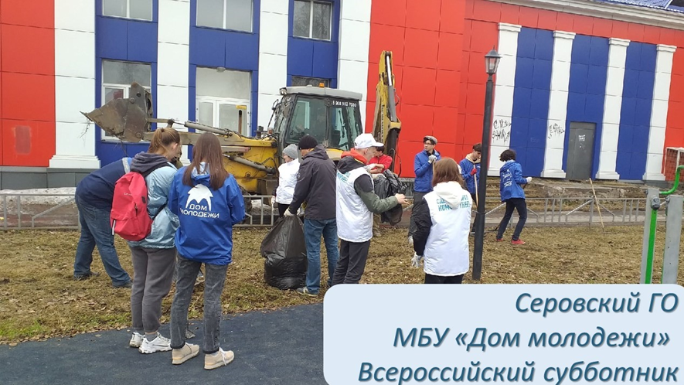
Эко-волонтерство
Акция «Добрая Суббота»
Акция «Снежный десант»

Slide 5
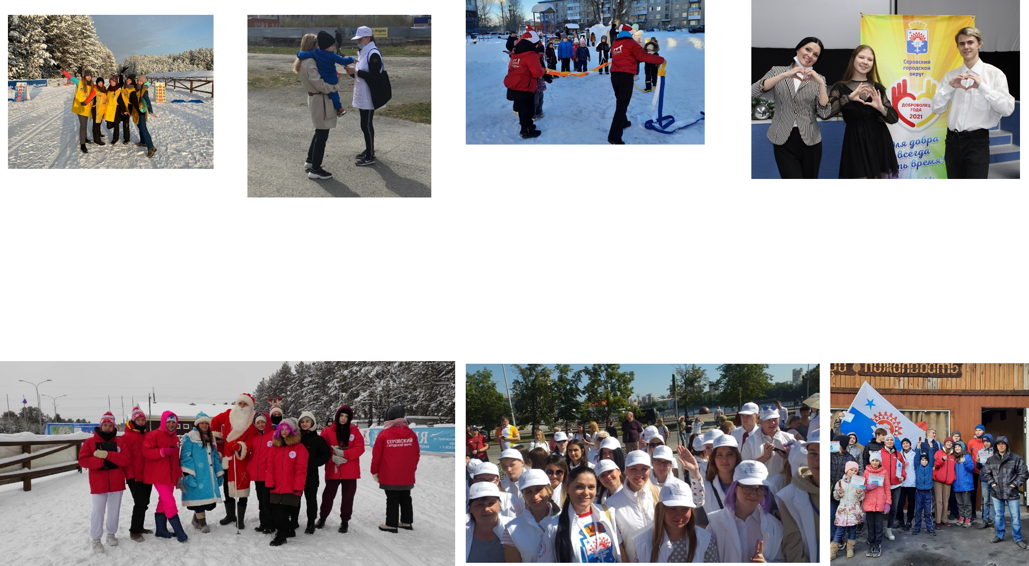
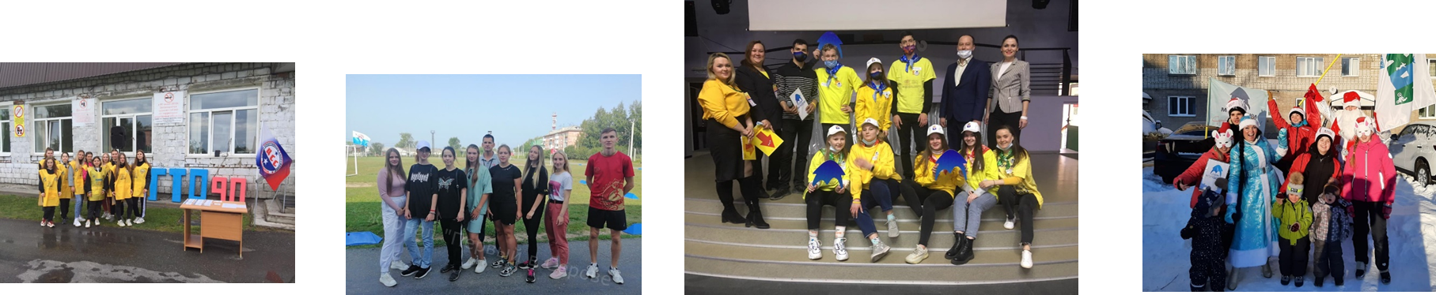
Событийное волонтерство
Серовский гордской округ –
городское объединение
«Я – Доброволец»

Slide 6
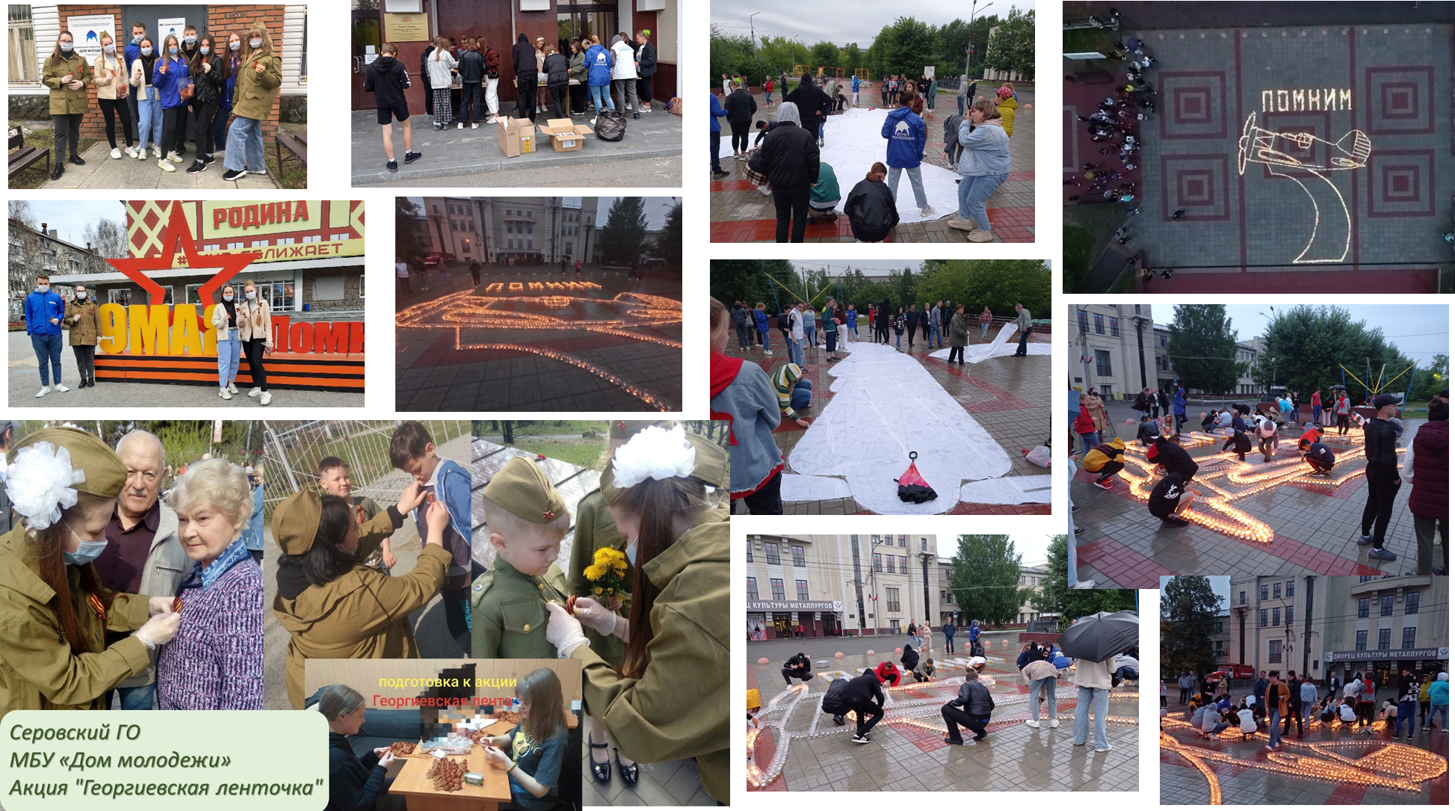
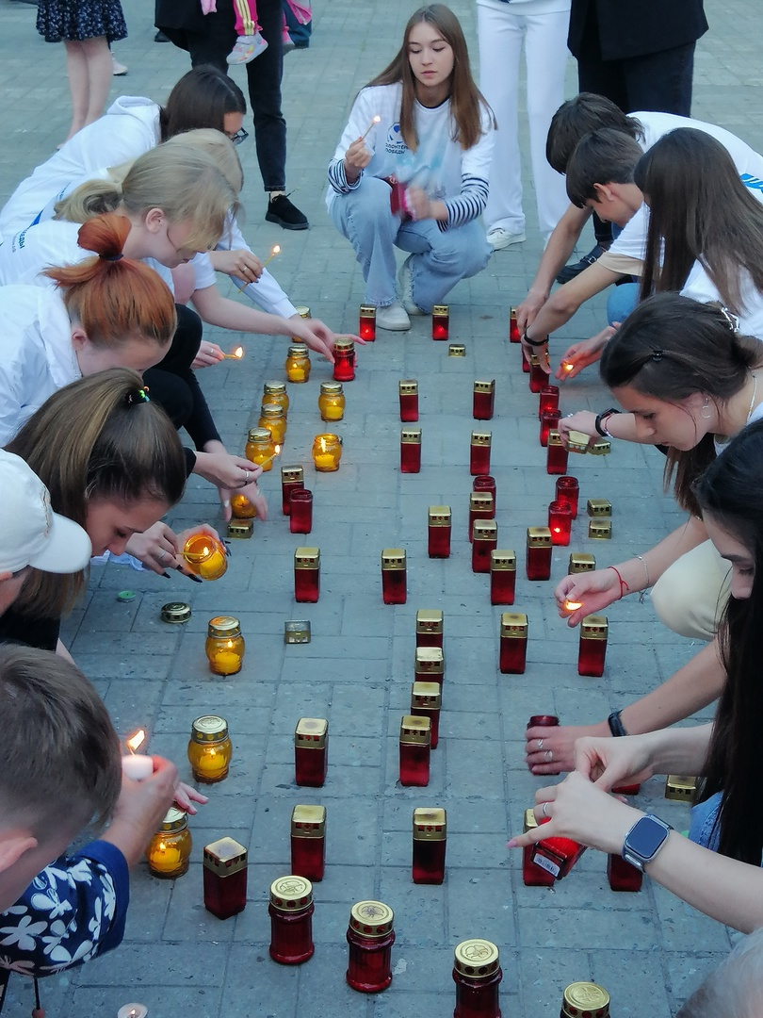
«Волонтеры Победы»

Slide 7
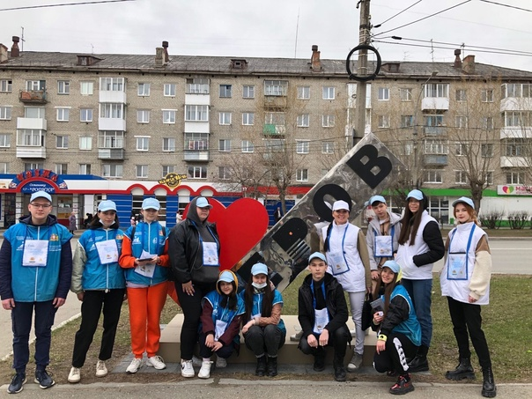
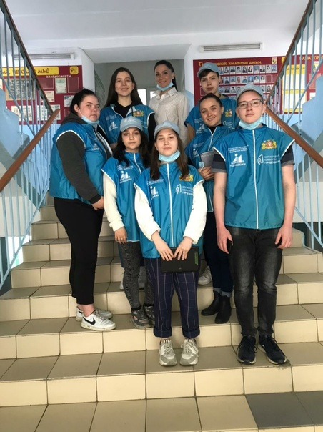
Волонтёры акции –
Формирование комфортной городской среды (ФКГС)

Slide 8


Волонтерский отряд "Я - доброволец" приглашает в свои ряды старшеклассников, студентов, работающую молодежь и волонтёров
для свершения добрых дел!

